Slide 1
Межрайонная ИФНС России по крупнейшим налогоплательщикам № 10 «Актуальные вопросы и изменения в налоговом законодательстве по НДС в 2023-2024 годах»
ФЕДЕРАЛЬНАЯ НАЛОГОВАЯ СЛУЖБА
Заместитель начальника отдела камеральных проверок № 1 Перепечаева Светлана Анатольевна
06.12.2023

Slide 2
Федеральный закон от 31.07.2023 № 389-ФЗ
Статья 74.1 НК РФ ( с 01.04.2024)
Банковская гарантия, представляемая в налоговый орган гарантом, подписывается усиленной квалифицированной электронной подписью лица, обладающего таким правом, и направляется в налоговый орган в электронной форме по телекоммуникационным каналам связи. Формат и порядок направления банковской гарантии в налоговый орган в электронной форме утверждаются федеральным органом исполнительной власти, уполномоченным по контролю и надзору в области налогов и сборов, по согласованию с Центральным банком Российской Федерации.
В случаях, предусмотренных НК РФ, налоговый орган уведомляет выдавшего банковскую гарантию гаранта в электронной форме по телекоммуникационным каналам связи о его освобождении от обязательств по этой банковской гарантии.

Slide 3
Федеральный закон от 31.07.2023 № 389-ФЗ
Подпункт 9.1 пункта 3 статьи 149 НК РФ (с 01.10.2023)
реализация необработанных природных алмазов из Государственного фонда драгоценных металлов и драгоценных камней Российской Федерации, из фондов драгоценных металлов и драгоценных камней субъектов Российской Федерации обрабатывающим предприятиям всех форм собственности

Slide 4
Федеральный закон от 31.07.2023 № 389-ФЗ
Пункт 1 статьи 164 НК РФ (с 01.10.2023)
6.2 драгоценных металлов в слитках физическим лицам налогоплательщиками, осуществляющими их добычу. Положения настоящего подпункта применяются в отношении драгоценных металлов, аффинаж которых осуществлен на территории Российской Федерации и которые реализуются физическим лицам в счет выкупа цифровых прав, включающих одновременно цифровые финансовые активы и утилитарные цифровые права, в случае, если решением о выпуске указанных цифровых прав определены срок их выкупа и место отгрузки товаров, указанных в настоящем подпункте, на территории Российской Федерации

Slide 5
Федеральный закон от 31.07.2023 № 389-ФЗ
Статья 165 НК РФ (с 01.10.2023)
8.2. При реализации товаров, предусмотренных подпунктом 6.2 пункта 1 статьи 164 НК РФ, для подтверждения обоснованности применения налоговой ставки 0 процентов (или особенностей налогообложения) в налоговые органы представляются следующие документы:
1) документы (их копии), подтверждающие передачу драгоценных металлов физическим лицам;
2) решение (его копия) о выпуске цифровых прав, включающих одновременно цифровые финансовые активы и утилитарные цифровые права, удостоверяющих право требовать передачи драгоценных металлов в слитках;
3) отчет (его копия) оператора информационной системы, содержащий сведения о погашении записей о цифровых правах, указанных в подпункте 2 настоящего пункта, в информационной системе такого оператора в результате их выкупа путем передачи драгоценных металлов в слитках.

Slide 6
Федеральный закон от 31.07.2023 № 389-ФЗ
Статья 176.1 НК РФ (с 01.04.2024) изменена
Подпункт 2 пункта 2 - налогоплательщики, представившие в налоговый орган налоговую декларацию, в которой заявлено право на возмещение налога, в случае, если исполнение обязательства по возврату суммы налога, заявленной к возмещению, в бюджет в полном объеме обеспечивается действующей банковской гарантией (банковскими гарантиями), представленной (представленными) гарантом (гарантами) в порядке, предусмотренном статьей 74.1 НК РФ.
Банковская гарантия подлежит направлению в налоговый орган гарантом не позднее дня, следующего за днем выдачи банковской гарантии.
Банковская гарантия (банковские гарантии) должна (должны) предусматривать обязательство гаранта (гарантов) на основании требования налогового органа уплатить в бюджет за налогоплательщика сумму налога, излишне полученную им в результате возмещения налога в заявительном порядке, если решение о возмещении суммы налога, заявленной к возмещению в заявительном порядке, будет отменено полностью или частично в случаях, предусмотренных статьей 176.1 НК РФ

Slide 7
Федеральный закон от 31.07.2023 № 389-ФЗ
Статья 176.1 НК РФ (с 01.04.2024)
В абзаце четвертом подпункта 8
слова «2022 и 2023» заменить
цифрами «2022-2025»

Slide 8
Федеральный закон от 31.07.2023 № 389-ФЗ
Пункт 8 статьи 176.1 НК РФ (с 01.04.2024)
В течение пяти дней со дня подачи налогоплательщиком заявления о замене банковской гарантии (банковских гарантий) (договора поручительства (договоров поручительства) налоговый орган проверяет соблюдение требований, предусмотренных пунктами 2, 4, 4.1, 6.1 и 7 настоящей статьи, и принимает одно из следующих решений:
о замене банковской гарантии (банковских гарантий) (договора поручительства (договоров поручительства) в отношении ранее представленной налоговой декларации, по которой вынесено решение о возмещении суммы налога, заявленной к возмещению в заявительном порядке;
об отказе в замене банковской гарантии (банковских гарантий) (договора поручительства (договоров поручительства) в отношении ранее представленной налоговой декларации, по которой вынесено решение о возмещении суммы налога, заявленной к возмещению в заявительном порядке.

Slide 9
Федеральный закон от 31.07.2023 № 389-ФЗ
Пункт 12 статьи 176.1 НК РФ (с 01.04.2024) дополнен
Не позднее дня, следующего за днем направления налогоплательщику сообщения об отсутствии выявленных нарушений законодательства о налогах и сборах, налоговый орган в соответствии со статьями 74 и 74.1 НК РФ уведомляет гаранта (гарантов), выдавшего (выдавших) банковскую гарантию (банковские гарантии), об освобождении гаранта (гарантов) от обязательств по этой банковской гарантии (этим банковским гарантиям), а поручителя об освобождении от обязательств по договору поручительства.

Slide 10
Федеральный закон от 31.07.2023 № 389-ФЗ
Пункт 24 статьи 176.1 НК РФ (с 01.04.2024) изменен
В абзаце третьем слова «не позднее дня, следующего за днем подачи уточненной налоговой декларации» заменить словами «не позднее десяти дней со для представления уточненной налоговой декларации, если иное не установлено настоящим пунктом»
.

Slide 11
Федеральный закон от 31.07.2023 № 389-ФЗ
Пункт 24 статьи 176.1 НК РФ (с 01.04.2024) дополнен
Решение о возмещении суммы налога, заявленной к возмещению в заявительном порядке, не подлежит отмене в случае, если на дату представления уточненной налоговой декларации, представленной до завершения камеральной налоговой проверки налоговой декларации, по которой вынесено указанное решение (до окончания срока проведения налогового мониторинга, но не позднее дня составления мотивированного мнения, если уточненная налоговая декларация представлена налогоплательщиком, указанным в подпункте 6 пункта 2 настоящей статьи), сумма налога, возмещенная налогоплательщику в заявительном порядке, равна сумме налога, заявленной к возмещению в заявительном порядке по уточненной налоговой декларации, или меньше указанной суммы.

Slide 12
Федеральный закон от 31.07.2023 № 389-ФЗ
Пункт 24 статьи 176.1 НК РФ (с 01.04.2024) дополнен
Решение о возмещении суммы налога, заявленной к возмещению в заявительном порядке, в случае превышения суммы налога, возмещенной в заявительном порядке, над суммой налога, заявленной к возмещению в заявительном порядке по уточненной налоговой декларации, представленной до завершения камеральной налоговой проверки налоговой декларации, по которой вынесено указанное решение (до окончания срока проведения налогового мониторинга, но не позднее дня составления мотивированного мнения, если уточненная налоговая декларация представлена налогоплательщиком, указанным в подпункте 6 пункта 2 настоящей статьи), не подлежит отмене в части суммы налога, заявленной к возмещению в заявительном порядке по уточненной налоговой декларации.
При этом в указанном случае налоговый орган в срок не позднее десяти дней со дня представления уточненной налоговой декларации принимает решение об отмене решения о возмещении суммы налога, заявленной к возмещению в заявительном порядке, в части превышения суммы налога, возмещенной в заявительном порядке, над суммой налога, заявленной к возмещению в заявительном порядке по уточненной налоговой декларации. Суммы налога, излишне полученные налогоплательщиком в заявительном порядке, должны быть возвращены им с учетом процентов, предусмотренных пунктом 17 настоящей статьи.

Slide 13
Федеральный закон от 19.12.2022 № 549-ФЗ
Статья 165 НК РФ (с 01.01.2024)
1) Реестр деклараций на товары представляется в электронном виде
2) Представление контракта не требуется, так как в реестре присутствует информация контракте
это в отношение экспорта товаров пп.1 п. 1
Конкретный перечень документов,
представляемых в налоговую инспекцию, зависит от условий экспортного контракта, вида экспортируемых товаров, условий перевозки, вида транспорта и других условий.

Slide 14
Федеральный закон от 19.12.2022 № 549-ФЗ
Статья 165 НК РФ (с 01.01.2024)
При реализации товаров, предусмотренных подпунктом 1.1 пункта 1, представляются документы, предусмотренные Договором о Евразийском экономическом союзе от 29 мая 2014 года
Вместо документов, подтверждающих перемещение товаров, можно представить перечень заявлений о ввозе

Slide 15
Федеральный закон от 19.12.2022 № 549-ФЗ
Пункт 9 Статья 165 НК РФ (с 01.01.2024)
Документы (их копии) либо реестры, указанные в пункте 1, представляются в срок не позднее 180 календарных дней, считая с даты помещения товаров под таможенные процедуры экспорта, реэкспорта, свободной таможенной зоны.

Slide 16
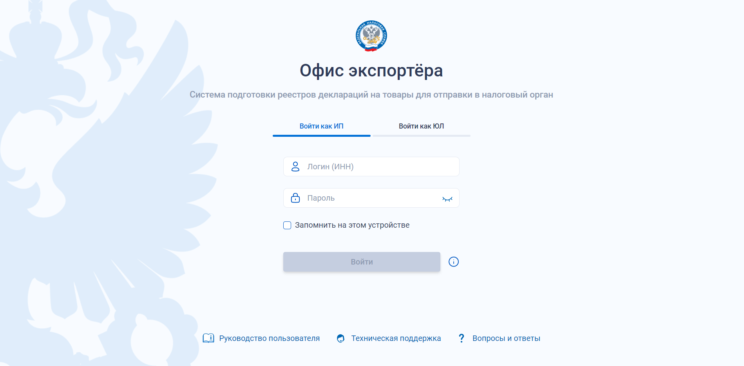

Slide 17
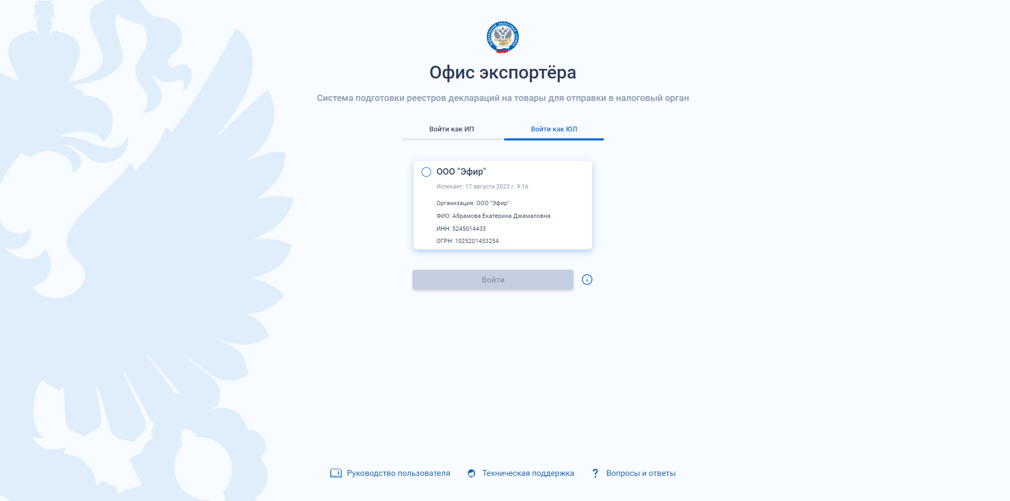

Slide 18
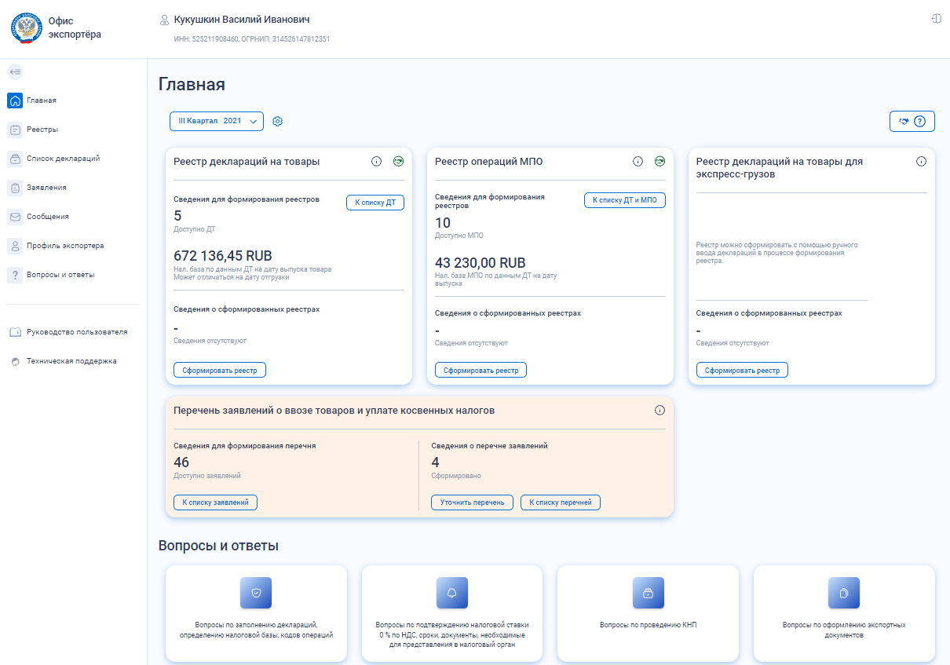

Slide 19
Федеральный закон от 19.12.2022 № 549-ФЗ
Статья 165 НК РФ (с 01.01.2024)
Если по истечении 180 календарных дней, налогоплательщик не представит указанные документы либо реестры, операции подлежат налогообложению по ставкам 10 и 20 процентов соответственно.
Моментом определения налоговой базы является последнее число квартала, в котором истечет указанный срок (пункт 9 статьи 167 НК РФ).
Если в последствии налогоплательщик представляет в налоговые органы документы либо реестры, то правомерность применения налоговой ставки 0 процентов будет подтверждена.

Slide 20
Федеральный закон от 02.07.2021 № 305-ФЗ
Подпункт 38 пункта 3 статьи 149 НК РФ (с 01.01.2024)
Организации и ИП, оказывающие услуги общепита, вправе не платить НДС, если за предыдущий календарный год выполнены такие условия:
сумма доходов не превысила 2 млрд руб.;
удельный вес доходов от реализации услуг общепита в общей сумме доходов составил не менее 70%;
среднемесячный размер выплат физлицам по РСВ не ниже среднемесячной зарплаты в регионе. При этом зарплату берут по виду деятельности, который относится к классу 56 раздела I ОКВЭД 2.

Slide 21
Письмо ФНС России от 20.01.2023 N 03-07-11/3898
Пунктом 2 статьи 146 и статьей 149 НК РФ установлены перечни операций, не признаваемых объектом налогообложения налогом на добавленную стоимость, а также не подлежащих налогообложению НДС.
В данные перечни операции по предоставлению прав ограниченного пользования чужим земельным участком (сервитута) не включены. В связи с этим указанные операции подлежат налогообложению налогом на добавленную стоимость. При этом особенностей исчисления и уплаты налога на добавленную стоимость при предоставлении налогоплательщиками, в том числе органами государственной власти, органами местного самоуправления, государственными или муниципальными предприятиями, государственными или муниципальными учреждениями, прав ограниченного пользования чужим земельным участком (сервитута) нормами главы 21 НК РФ не установлено.

Slide 22
ПИСЬМО от 14 ноября 2023 г. N ШЮ-4-13/14369@
Пунктом 24 статьи 1 Федерального закона N 389-ФЗ от 31.07.2023 дополнены основания для приостановления операций налогового агента по его счетам в банке и переводов его электронных денежных средств в пункт 3.2 статьи 76 НК РФ.
С 01.01.2024 непредставление налогового расчета о суммах выплаченных иностранным организациям доходов и удержанных налогов (КНД 115056) также является основанием для приостановления операций по банковским счетам.
Кроме того, пунктом 43 статьи 1 N 389-ФЗ вносятся изменения в статью 119 НК РФ, согласно которым с 01.01.2024 непредставление данного расчета в установленный законодательством срок приведет к ответственности в виде штрафа в размере 5 процентов от суммы налога, подлежащей уплате (доплате, перечислению) на основании налогового расчета, за каждый полный или неполный месяц со дня, установленного для его представления, но не более 30 процентов указанной суммы и не менее 1000 рублей.
Данные изменения учтены в новой форме расчета, утвержденной приказом ФНС России от 26.09.2023 N ЕД-7-3/675@. Новая форма и соответствующий ей формат вступят в силу с 01.01.2024 и должны применяться с представления налогового расчета за 2023 год.

Slide 23
Благодарю за внимание!

